Slide 1
第1章 绪论
栾文静
Office: J13-216
Tel: 17854209887
Email:wenjingmengjing@163.com
/wenjing987@sdust.edu.cn
山东科技大学 计算机学院

Slide 2

山东科技大学 计算机学院

Slide 3
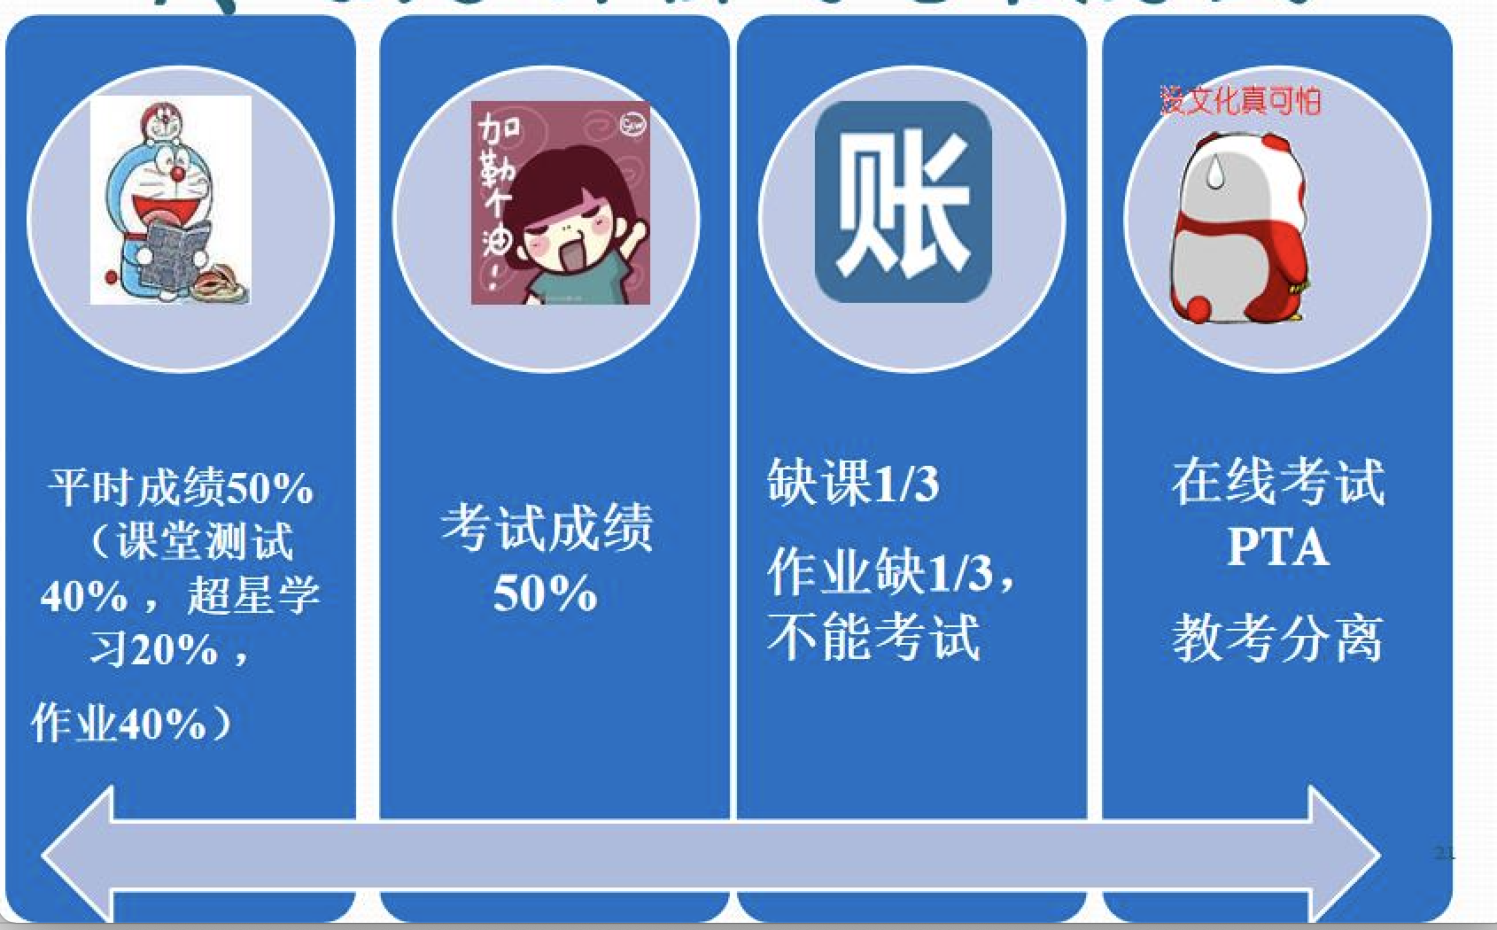
课程评价与考核（暂行）
平时成绩50%
作业：30
课堂表现
与研讨：15
超星学习：15
课堂测试：40
线/树/图/查找/排序
山东科技大学 计算机学院

Slide 4
课程评价与考核
理论课 过程考核（100分）
PTA 作业成绩
超星平台线上学习
课堂表现与研讨（测验、随堂练习、回答问题等）
课堂测试
实验课：
平时实验+测试
山东科技大学 计算机学院

Slide 5
为什么要学习数据结构
编程基础
计算机及相关专业考研考博课程
计算机等级考试课程
程序员考试课程
山东科技大学 计算机学院

Slide 6
课程学习指导
课程特点：内容抽象、概念性强、内容灵活、不易掌握
1.提前预习、认真听课、按时完成作业
2.注意先修课程的知识准备
  离散数学、C语言
3.注意循序渐进：
  基本概念、基本思想、基本步骤、算法设计
4.注意培养算法设计的能力
  理解所讲算法、对此多做思考：若问题要求不同，应如何选择数据结构，设计有效的算法
山东科技大学 计算机学院

Slide 7

第1章 绪论
教学目标
1. 了解数据结构研究的主要内容
2. 掌握数据结构中涉及的基本概念
3. 掌握算法的时间、空间复杂度及其分析的简易方法
山东科技大学 计算机学院

Slide 8
教学内容
1.1 数据结构的研究内容
1.2 基本概念和术语
1.3 抽象数据类型的表示与实现
1.4 算法与算法分析
山东科技大学 计算机学院

Slide 9
1.1 数据结构的研究内容
N.沃思（Niklaus Wirth)教授提出：
  程序=算法+数据结构
电子计算机的主要用途：
早期：
  主要用于数值计算
后来：
处理逐渐扩大到非数值计算领域，能处理多种复杂的具有一定结构关系的数据
山东科技大学 计算机学院

Slide 10
线性表
书目自动检索系统
书目卡片
登录号：
书名：
作者名：
分类号：
出版单位：
出版时间：
价格：
山东科技大学 计算机学院

Slide 11




线性表
书目自动检索系统
书目文件
索引表
按书名
按作者名
按分类号
山东科技大学 计算机学院

Slide 12
  人机对奕问题
树
……..
……..
…...
…...
…...
…...

Slide 13
  文件系统的系统结构图
树
/ (root)
bin
lib
user
etc
math
ds
sw
yin
tao
xie
Queue.cpp
Stack.cpp
Tree.cpp
山东科技大学 计算机学院

Slide 14
图
  多叉路口交通灯管理问题
C
AB
AC
AD
D
B
BA
BC
BD
E
DA
DB
DC
A
EA
EB
EC
ED
顶点：一条通路
连线：不能同时通行
染色：有连线的两个顶点不能具有相同颜色
山东科技大学 计算机学院

Slide 15
求解非数值计算的问题：
设计出合适的数据结构及相应的算法
即：首先要考虑对相关的各种信息如何表示、组织和存储？
数据结构的研究内容为：
  研究非数值计算的程序设计问题中计算机的操作对象以及它们之间的关系和操作。
山东科技大学 计算机学院

Slide 16
数据结构课程的形成和发展：
形成阶段：
60年代初期，“数据结构”有关的内容散见于操作系统、编译原理和表处理语言等课程。1968年，“数据结构”被列入美国一些大学计算机科学系的教学计划。
发展阶段：
数据结构的概念不断扩充，包括了网络、集合代数论、关系等“离散数学结构”的内容。
70年代后期，我国高校陆续开设该课程。
山东科技大学 计算机学院

Slide 17
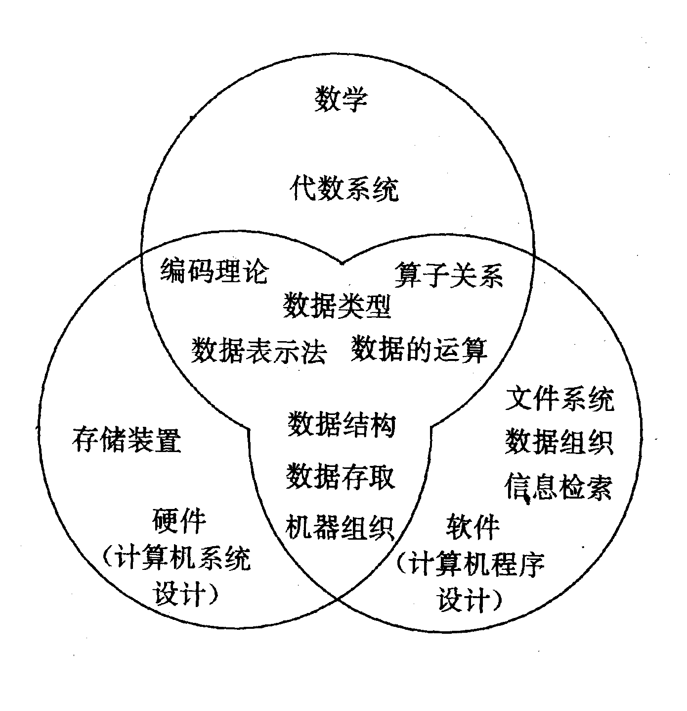
《数据结构》所处的地位：
介于数学、计算机硬件和计算机软件三者之间的一门核心课程
山东科技大学 计算机学院

Slide 18

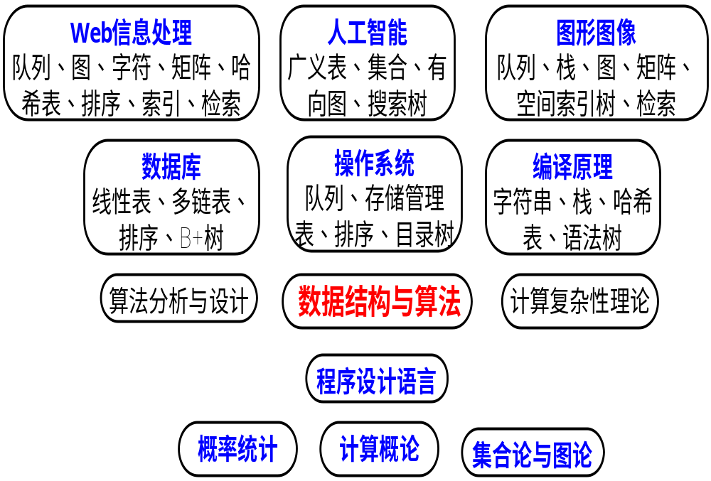
数据结构在计算机学科中的地位
山东科技大学 计算机学院

Slide 19
课程目的
能够分析研究计算机加工的对象的特性，获得其逻辑结构，根据需求，选择合适存储结构及其相应的算法；
学习一些常用的算法；
复杂程序设计的训练过程，要求编写的程序结构清楚和正确易读；
初步掌握算法的时间分析和空间分析技术
山东科技大学 计算机学院

Slide 20
教学内容
1.1 数据结构的研究内容
1.2 基本概念和术语
1.3 抽象数据类型的表示与实现
1.4 算法与算法分析
山东科技大学 计算机学院

Slide 21
1.2 基本概念和术语
1、数据（data)—所有能输入到计算机中去的描述客观事物的符号
  数值性数据
  非数值性数据（多媒体信息处理）
2、数据元素（data element）—数据的基本单位，也称结点（node）或记录（record）
3、数据项（data item）—有独立含义的数据最小单位，也称域(field)
三者之间的关系：数据 > 数据元素 > 数据项
例：学生表 > 个人记录 > 学号、姓名……
山东科技大学 计算机学院

Slide 22
4、数据对象(Data Object)：相同特性数据元素的集合，是数据的一个子集
  整数数据对象
  N = { 0, ±1, ±2, … }
  学生数据对象
    学生记录的集合
山东科技大学 计算机学院

Slide 23
5、数据结构（Data Structure）是相互之间存在一种或多种特定关系的数据元素的集合。
数据结构是带“结构”的数据元素的集合，“结构”就是指数据元素之间存在的关系。
山东科技大学 计算机学院

Slide 24
数据结构的两个层次：
  逻辑结构---
    数据元素间抽象化的相互关系，与数据的存储无关，独立于计算机，它是从具体问题抽象出来的数学模型。
  存储结构（物理结构）----
    数据元素及其关系在计算机存储器中的存储方式。
山东科技大学 计算机学院

Slide 25
逻辑结构
划分方法一
（1）线性结构----
有且仅有一个开始和一个终端结点，并且所有结点都最多只有一个直接前驱和一个后继。
例如：线性表、栈、队列、串
（2）非线性结构----
一个结点可能有多个直接前驱和直接后继。
例如：树、图
山东科技大学 计算机学院

Slide 26

逻辑结构
划分方法二
集合——数据元素间除“同属于一个集合”外，无其它关系
线性结构——一个对一个，如线性表、栈、队列
树形结构——一个对多个，如树
图形结构——多个对多个，如图
山东科技大学 计算机学院

Slide 27

存储结构
存储结构分为：
顺序存储结构——借助元素在存储器中的相对位置来表示
数据元素间的逻辑关系
链式存储结构——借助指示元素存储地址的指针表示数据
元素间的逻辑关系
山东科技大学 计算机学院

Slide 28
存储地址
存储内容
元素1
L_{o}
元素2
Lo+m
……..
顺序存储
元素i
Lo+(i-1)*m
……..
元素n
Lo+（n-1)*m
Loc(元素i)=Lo+（i-1)*m
山东科技大学 计算机学院

Slide 29
h
链式存储
1345
h
元素1
1400
元素2
1536
元素3
1346
元素4
∧
存储地址 | 存储内容 | 指针
1345 | 元素1 | 1400
1346 | 元素4 | ∧
……. | …….. | …….
1400 | 元素2 | 1536
……. | …….. | …….
1536 | 元素3 | 1346
山东科技大学 计算机学院

Slide 30
数据的运算
逻辑结构和存储结构都相同, 但运算不同, 则数据结构不同. 例如, 栈与队列
对于一种数据结构, 常见的运算
  插入
  删除
  修改
  查找
  排序
山东科技大学 计算机学院

Slide 31
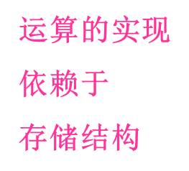
线性表
逻辑结构
唯一
存储结构
不唯一
线性结构
栈、队列
串、数组
数据的逻辑结构
树形结构
非线性结构
图形结构
顺序存储
数据的存储结构
链式存储
数据的运算：插入、删除、修改、查找、排序
山东科技大学 计算机学院

Slide 32
数据类型
定义：是一个值的集合和定义于这个集合上的一组操作的总称
FORTRAN语言：整型、实型、和复数型
C语言：
  基本数据类型： char int float double void
  构造数据类型：数组、结构体、共用体、文件
int：加、减、乘、除和取模
float和double：没有---取模
山东科技大学 计算机学院

Slide 33
抽象数据类型
(ADTs: Abstract Data Types)
抽象数据类型
  更高层次的数据抽象
  由用户定义，用以表示应用问题的数据模型
  由基本的数据类型组成, 并包括一组相关的操作
山东科技大学 计算机学院

Slide 34
抽象数据类型可以用以下的三元组来表示：
ADT = （D，S，P）
数据对象 D上的关系集 D上的操作集
ADT抽象数据类型名{
数据对象：<数据对象的定义>
数据关系：<数据关系的定义>
基本操作 ：<基本操作的定义>
} ADT抽象数据类型名
ADT常用定义格式
山东科技大学 计算机学院

Slide 35
  信息隐蔽和数据封装，使用与实现相分离
接口或用户界面
查找 插入 删除 修改
抽象数据类型
线性表
数据类型的物理实现封装
山东科技大学 计算机学院

Slide 36
1.3 抽象数据类型的表示与实现
抽象数据类型可以通过固有的数据类型（如整型、实型、字符型等）来表示和实现。
它有些类似C语言中的结构（struct)类型，但增加了相关的操作
教材中用的是类C语言（介于伪码和C语言之间）作为描述工具
但上机时要用具体语言实现，如C或C++等
山东科技大学 计算机学院

Slide 37
(1) 预定义常量及类型
//函数结果状态代码
  #define OK 1
  #define ERROR 0
  #define OVERFLOW -2
// Status是函数返回值类型，其值是函数结果状态代码。
  typedef int Status;
山东科技大学 计算机学院

Slide 38
(2)数据元素被约定为ElemType 类型，用户需要根据具体情况，自行定义该数据类型。
(3)算法描述为以下的函数形式：
函数类型 函数名（函数参数表）
{
    语句序列；
}
山东科技大学 计算机学院

Slide 39
（4）内存的动态分配与释放
使用new和delete动态分配和释放内存空间
分配空间 指针变量=new数据类型;
释放空间 delete指针变量;
（5）赋值语句
（6）选择语句
（7）循环语句
山东科技大学 计算机学院

Slide 40
（8）使用的结束语句形式有：
函数结束语句 return
循环结束语句 break;
异常结束语句 exit（异常代码）；
山东科技大学 计算机学院

Slide 41
（9）输入输出语句形式有：
输入语句 cin (scanf( ))
输出语句 cout (printf( ))
（10）扩展函数有：
求最大值 max
求最小值 min
山东科技大学 计算机学院

Slide 42
1.4 算法和算法分析
算法定义：一个有穷的指令集，这些指令为解决某一特定任务规定了一个运算序列
算法的描述：
  自然语言
  流程图
  程序设计语言
  伪码
山东科技大学 计算机学院

Slide 43
算法的特性：
  输入 有0个或多个输入
  输出 有一个或多个输出(处理结果)
  确定性 每步定义都是确切、无歧义的
  有穷性 算法应在执行有穷步后结束
  可行性 操作都可通过基本运算执行有限次实现
山东科技大学 计算机学院

Slide 44
算法的评价
正确性
可读性
健壮性
高效性（时间代价和空间代价）
山东科技大学 计算机学院

Slide 45
算法的效率的度量
算法效率：用依据该算法编制的程序在计算机上执行所消耗的时间来度量
事后统计
事前分析估计
山东科技大学 计算机学院

Slide 46
1.事后统计：利用计算机内的计时功能，不同算法的程序可以用一组或多组相同的统计数据区分
缺点：
① 必须先运行依据算法编制的程序
② 所得时间统计量依赖于硬件、软件等环境因素，掩盖算法本身的优劣
山东科技大学 计算机学院

Slide 47
2.事前分析估计：
一个高级语言程序在计算机上运行所消耗的时间取决于：
①依据的算法选用何种策略
②问题的规模
③程序语言
④编译程序产生机器代码质量
⑤机器执行指令速度
同一个算法用不同的语言、不同的编译程序、在不同的计算机上运行，效率均不同，———使用绝对时间单位衡量算法效率不合适
山东科技大学 计算机学院

Slide 48
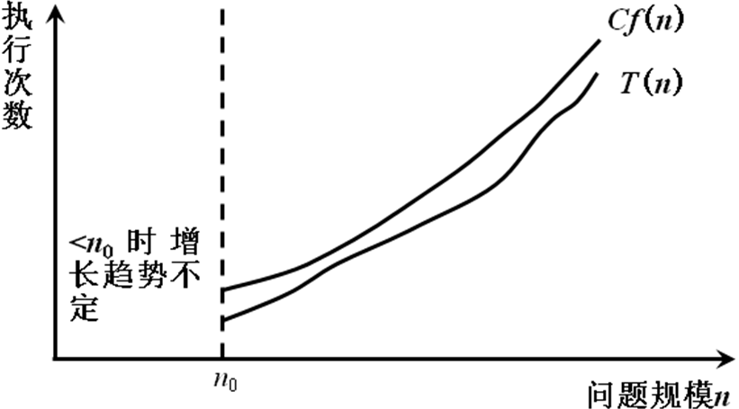
时间复杂度的渐近表示法
算法中基本语句重复执行的次数是问题规模n的某个函数f(n),算法的时间量度记作：
T(n)=O(f(n))
表示随着n的增大，算法执行的时间的增长率和f(n)的增长率相同，称渐近时间复杂度。
数学符号“O”的定义为：
若T(n)和f(n)是定义在正整数集合上的两个函数，则T(n) = O(f(n))表示存在正的常数C和n₀，使得当n≥n₀时都满足0≤T(n)≤Cf(n)。
山东科技大学 计算机学院

Slide 49
时间复杂度的渐近表示法
算法中基本语句重复执行的次数是问题规模n的某个函数f(n),算法的时间量度记作：
T(n)=O(f(n))
算法中重复执行次数和算法的执行时间成正比的语句
对算法运行时间的贡献最大
表示随着n的增大，算法执行的时间的增长率和f(n)的增长率相同，称渐近时间复杂度。
n越大算法的执行时间越长
排序：n为记录数
矩阵：n为矩阵的阶数
多项式：n为多项式的项数
集合：n为元素个数
树：n为树的结点个数
图：n为图的顶点数或边数
数学符号“O”的定义为：
若T(n)和f(n)是定义在正整数集合上的两个函数，则T(n) = O(f(n))表示存在正的常数C和n₀，使得当n≥n₀时都满足0≤T(n)≤Cf(n)。
山东科技大学 计算机学院

Slide 50
n * n阶矩阵加法：
for( i = 0; i < n; i++)
for( j = 0; j < n; j++)
c[i][j] = a[i][j] + b[i][j];
语句的频度（Frequency Count ): 重复执行的次数：n*n;
T( n ) = O ( n ²)
即：矩阵加法的运算量和问题的规模n的平方是同一个量级
山东科技大学 计算机学院

Slide 51
分析算法时间复杂度的基本方法
找出语句频度最大的那条语句作为基本语句
计算基本语句的频度得到问题规模n的某个函数f(n)
取其数量级用符号“O”表示
x = 0; y = 0;
for ( int k = 0; k < n; k ++ )
x ++;
for ( int i = 0; i < n; i++ )
for ( int j = 0; j < n; j++ )
y ++;
T(n) = O(n²)
f(n)=n²
山东科技大学 计算机学院

Slide 52
时间复杂度是由嵌套最深层语句的频度决定的
void exam ( float x[ ][ ], int m, int n ) {
float sum [ ];
for ( int i = 0; i < m; i++ ) {
sum[i] = 0.0;
for ( int j = 0; j < n; j++ )
sum[i] += x[i][j];
}
for ( i = 0; i < m; i++ )
cout << i << “ : ” <<sum [i] << endl;
}
T(n) = O(m*n)
f(n)=m*n
山东科技大学 计算机学院

Slide 53
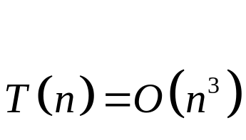
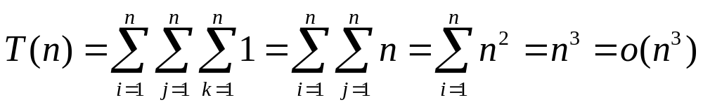
例1：N×N矩阵相乘
for(i=1;i<=n;i++)
for(j=1;j<=n;j++)
{c[i][j]=0;
for(k=1;k<=n;k++)
c[i][j]=c[i][j]+a[i][k]*b[k][j];
}
算法中的基本操作语句为c[i][j]=c[i][j]+a[i][k]*b[k][j];
山东科技大学 计算机学院

Slide 54
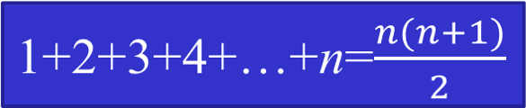
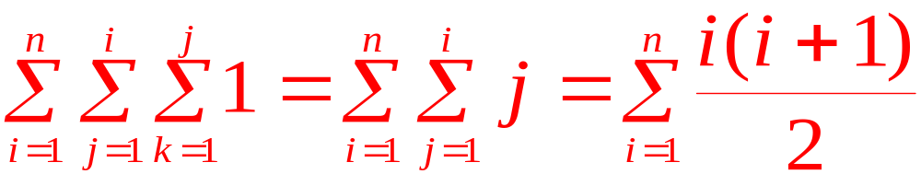
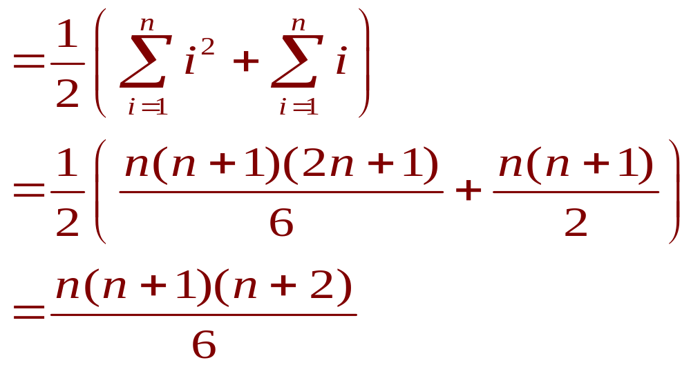
例2：
for( i=1; i<=n; i++)
for (j=1; j<=i; j++)
for (k=1; k<=j; k++)
x=x+1;
语句频度 =
山东科技大学 计算机学院

Slide 55
山东科技大学 计算机学院

Slide 56
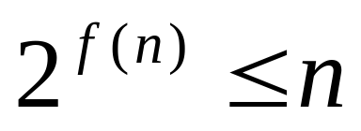
例3：分析以下程序段的时间复杂度
i=1; ①
while(i<=n)
i=i*2; ②
即f(n)≤log₂n，取最大值f(n)=log₂n
所以该程序段的时间复杂度T(n) =O( log₂n)
山东科技大学 计算机学院

Slide 57
有的情况下，算法中基本操作重复执行的次数还随问题的输入数据集不同而不同
例4：顺序查找，在数组a[i]中查找值等于e的元素，返回其所在位置。
for (i=0;i< n;i++)
if (a[i]==e) return i+1;
return 0;
最好情况：1次
最坏情况：n
在本书中，讨论的时间复杂度为:O(n)
山东科技大学 计算机学院
Notes:
平均时间复杂度
最坏情况：任意输入规模的最大运行时间。（上界）
平均情况：任意输入规模的期望运行时间。
最好情况：任意输入规模的最小运行时间，通常最好情况不会出现。（下界）

Slide 58
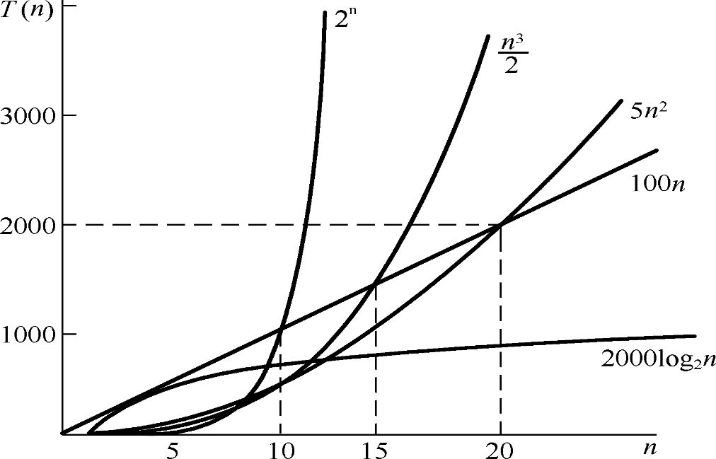

当n取得很大时，指数时间算法和多项式时间算法在所需时间上非常悬殊
时间复杂度T(n)按数量级递增顺序为：
复杂度低
复杂度高
山东科技大学 计算机学院

Slide 59
渐近空间复杂度
空间复杂度:算法所需存储空间的度量，记作: S(n)=O(f(n))
其中n为问题的规模(或大小)
算法要占据的空间
  算法本身要占据的空间，输入/输出，指令，常数，变量等
  算法要使用的辅助空间
山东科技大学 计算机学院

Slide 60
例5：将一维数组a中的n个数逆序存放到原数组中。
S(n) = O(1)
原地工作
S(n) = O(n)
【算法1】
for(i=0;i<n/2;i++)
{ t=a[i];
a[i]=a[n-i-1];
a[n-i-1]=t;
}
【算法2】
for(i=0;i<n;i++)
b[i]=a[n-i-1];
for(i=0;i<n;i++)
a[i]=b[i];
山东科技大学 计算机学院
Notes:
再看看

Slide 61
小结
1、数据、数据元素、数据项、数据结构等基本概念
2、对数据结构的两个层次的理解
  逻辑结构
  存储结构
3、抽象数据类型的表示方法
4、算法、算法的时间复杂度及其分析的简易方法
山东科技大学 计算机学院

